Slide 1
1장. 설문 조사 사이트(환경구축)

Slide 2
가상 환경(venv)
가상화
파이썬 가상 환경은 파이썬 프로젝트를 진행할 때 독립된 환경을 제공한다.
파이썬 버전이나 라이브러리 버전이 다른 경우 하나의 데스크탑에서 개발
할 경우 문제가 발생할 수 있다.
프로젝트1
2.7버전
라이브러리
프로젝트2
3.7버전
라이브러리
프로젝트1
가상 V-1
프로젝트2
가상 V-2
윈도우 환경
가상 환경으로
2개의 버전 설치

Slide 3
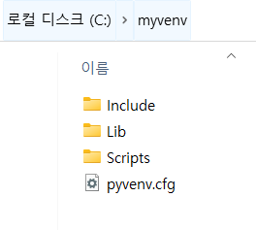
가상화 모듈 venv 설치
Django 개발 환경 구축
myvenv 디렉터리에 파이썬 venv 모듈 설치(끝에 한칸 띄고 점)
가상 환경에 진입하기
가상 환경 벗어나기
C:\myvenv>python –m venv .
C:\myvenv\Scripts>activate
(myvenv) C:\myvenv\Scripts>
(mysite) C:\venvs\mysite\Scripts>deactivate

Slide 4
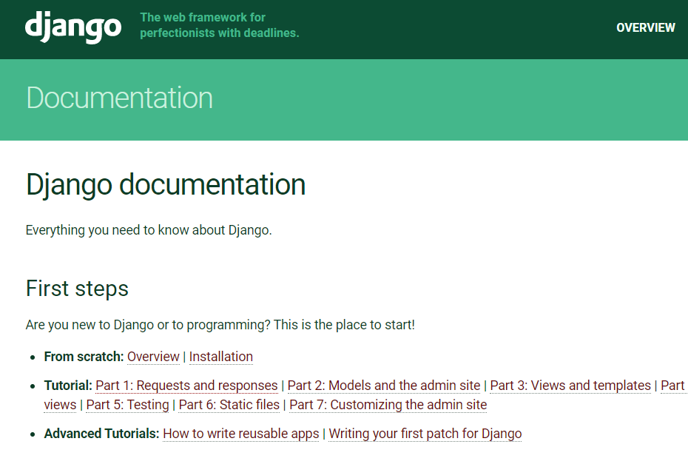
장고(django) Document
○ Tutorial - 장고(django) 설치 및 설문 투표 앱 만들기

Slide 5

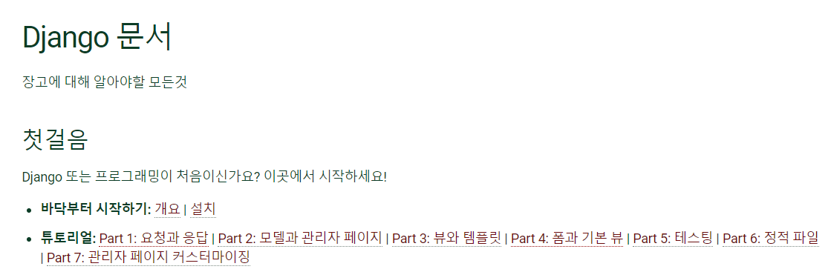
Django documentation
Django documentation > ‘en’을 ‘ko’로 바꿔주면 한글 출력
자습서의 Part1 – 요청과 응답 보기

Slide 6
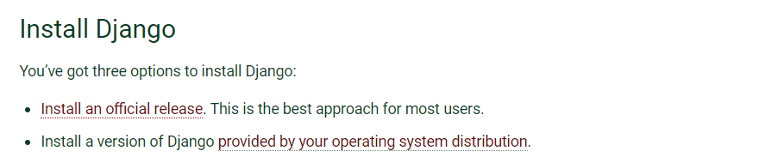
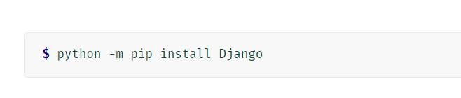
Django documentation

Slide 7
장고(django) 설치하기
장고(django) 설치하기
가상환경에서 장고 설치하기
장고 버전 확인하기
(myvenv) C:\myvenv\Scripts>python –m pip install django
(myvenv) C:\myvenv\Scripts>python –m django --version

Slide 8
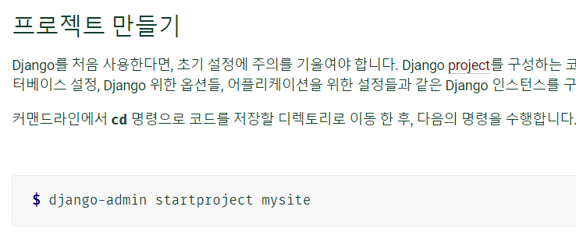
장고(django) 프로젝트 만들기
장고(django) 프로젝트 만들기

Slide 9
장고(django) 프로젝트 생성
장고(django) 프로젝트 생성하기
mypyweb 디렉터리와 그 하위에 polls 폴더 생성
가상환경 진입한후 polls 디렉터리로 이동
polls 디렉터리에 장고 프로젝트 설치(config 한칸 띄고 점)
개발 서버 구동하고 웹 사이트에 접속(127.0.0.1:8000)
(myvenv) C:\ myvenv \Scripts>cd c:/mypyweb/polls
(myvenv) C:\ mypyweb \ polls >django-admin startproject config .
(myvenv) C:\ mypyweb \ polls >python manage.py runserver

Slide 10
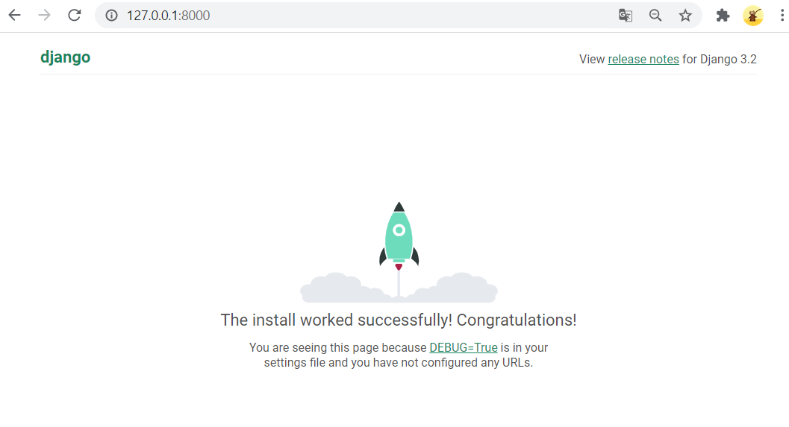
서버 실행 및 사이트 접속

Slide 11
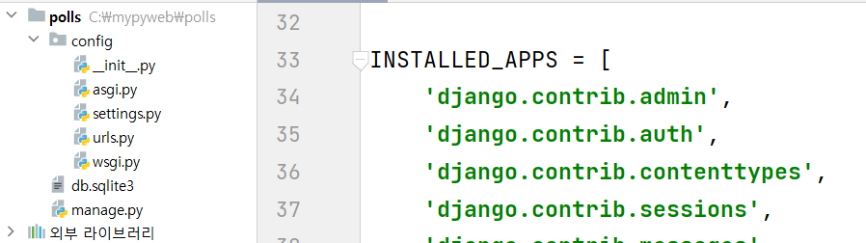
파이참에서 프로젝트 작업
파이참 > Open > mypyweb/polls 선택

Slide 12
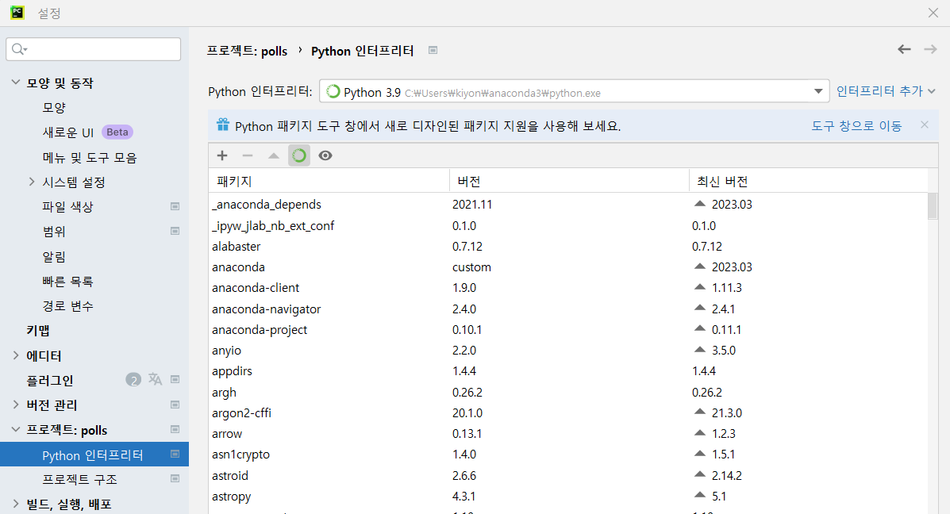
파이참 인터프리터 설정
[File-Settings] > [Project:mysite – Project Interpreter]
오른쪽 위 설정 > 인터프리터 추가

Slide 13
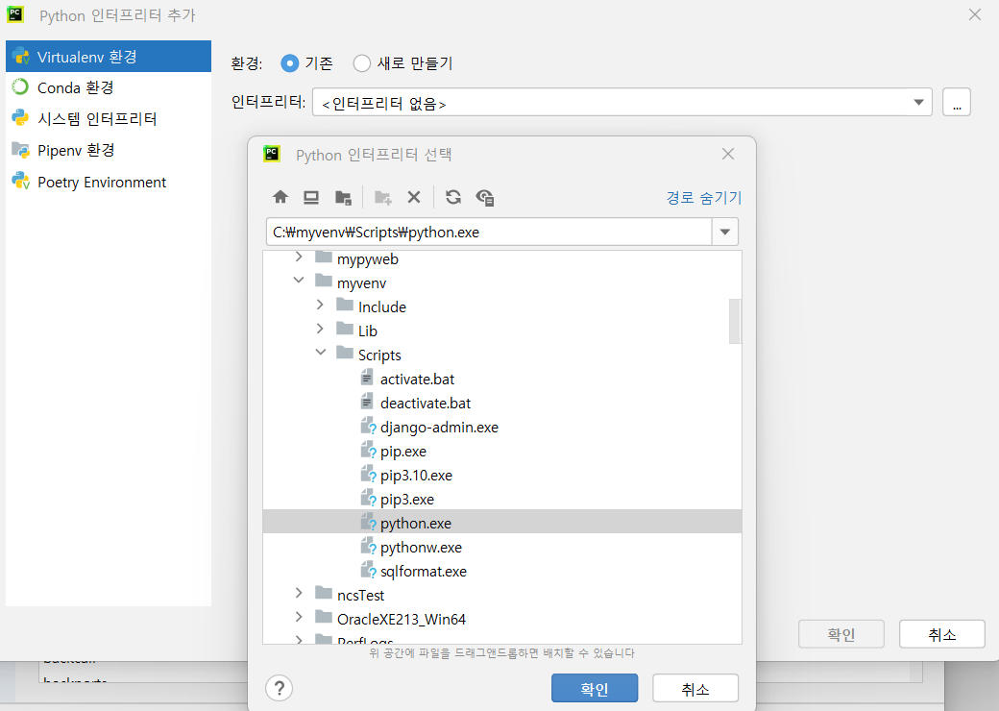
파이참 인터프리터 설정
환경: 기존 > 인터프리터(…)> myvenv > python.exe 지정함

Slide 14
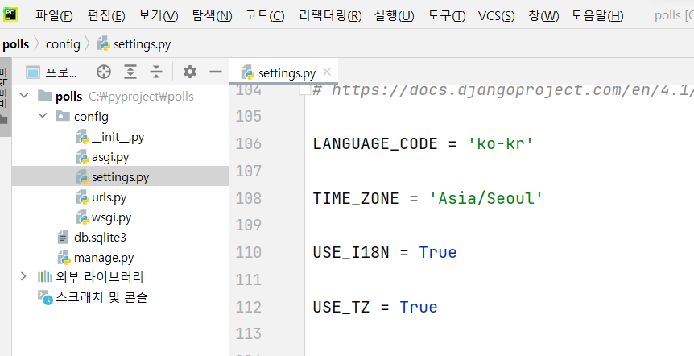
서버 실행 및 사이트 접속
언어 시간 변경 - config/settings.py

Slide 15
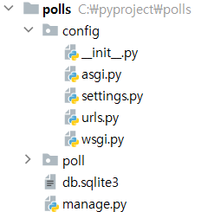
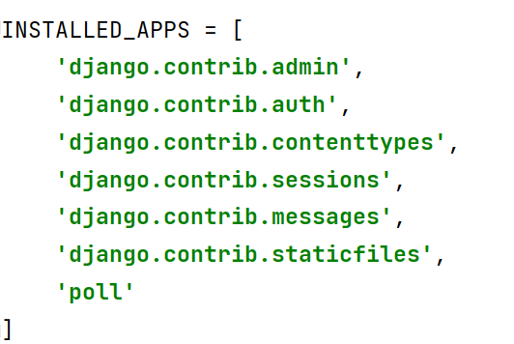
poll 앱 생성하기
poll 앱 생성하고 등록하기
poll앱 생성하기
config/setting.py 에 ‘poll’앱 등록하기
(myvenv) C:\mypyweb\ polls>python manage.py startapp poll

Slide 16
index 페이지 – 요청과 응답
첫번째 뷰(View) 작성하기
1. url 경로 설정 - config/urls.py
from django.urls import path
from poll import views
urlpatterns = [
path('admin/', admin.site.urls),
path('poll/', views.index),
]

Slide 17
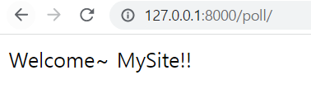
index 페이지 – 요청과 응답
2. index() 함수 정의 - poll/views.py 작성
from django.http import HttpResponse
def index(request):
return HttpResponse(“Welcome~ MySite!!”)
3. 웹 브라우저에 요청 - http://127.0.0.1:8000/poll

Slide 18
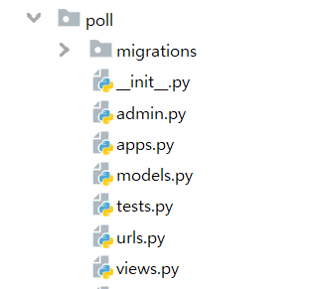
index 페이지 – 요청과 응답
4. Index url 경로 재설정 - poll 하위에 urls.py 생성
from django.urls import path
from . import views
urlpatterns = [
# 127.0.0.1:8000/poll
path('', views.index),
]
‘/’가 없음 – 비워둠

Slide 19
index 페이지 – 요청과 응답
5. config/urls.py에 poll/urls.py 포함하기
from django.urls import path, include
from poll import views
urlpatterns = [
path(‘admin/’, admin.site.urls),
path('', views.index), # 127.0.0.1:8000
#path('poll/', views.index), # 127.0.0.1:8000/poll
path(‘poll/’, include(‘poll.urls’)),
]

